Slide 1



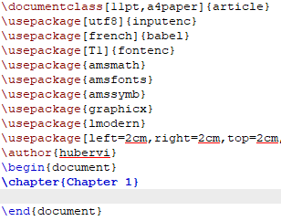
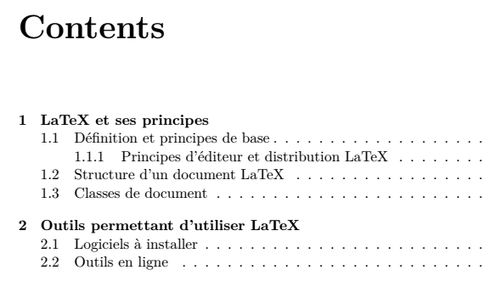

Distribution LaTeX (compilateur)
Éditeur LaTeX
Fichier PDF compilé et lisible par une personne
Autres fichiers liés tels que les références bibliographiques, les images, etc.

Slide 2
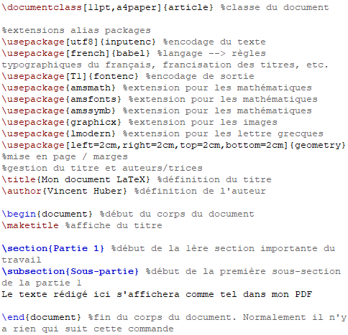
Partie « préambule »
Partie « Corps du document »

Slide 3
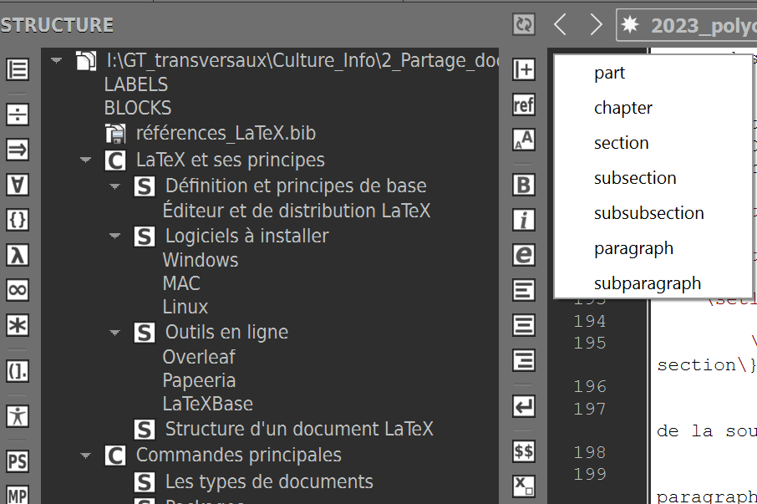

Slide 4

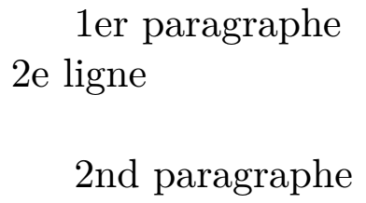

Slide 5
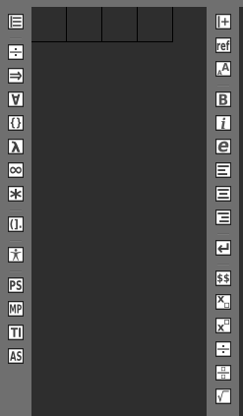
Symboles et opérateurs
Flèches
Symboles divers
Délimiteurs (parenthèses, crochets…)
Lettres grecques
Symboles fréquemment utilisés
Symboles favoris
Création d’une équation avec $ $
Commande Indice
Commande exposant
Commande \frac
Commande \dfrac
Commande racine

Slide 6
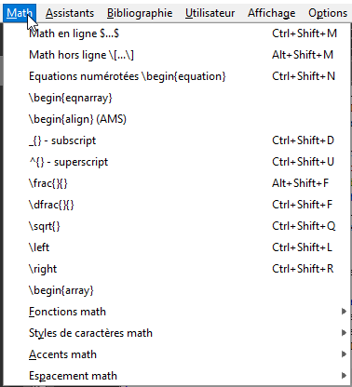
Equation en ligne
Equation sur nouvelle ligne pour mettre en évidence
Equation numérotée
Aligner les équations
Indice et exposant
Fonctions mathématiques (sin, cos, tan, etc.)
Espacement des caractères dans une équation

Slide 7
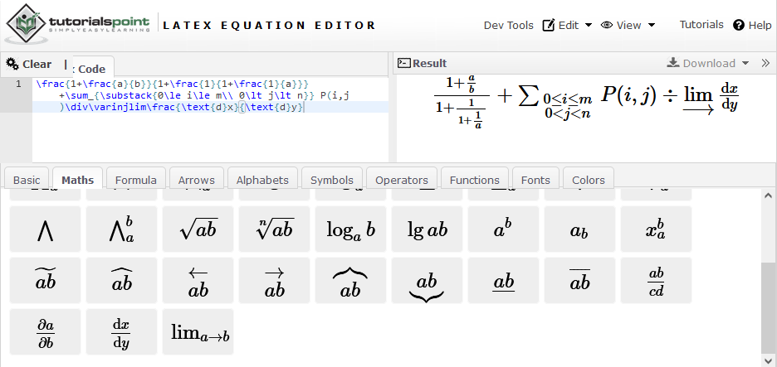
Code LaTeX créé automatiquement
Formules, symboles, fonctions, etc.
Résultat visuel de l’équation
Liste de choix dans l’onglet sélectionné

Slide 8
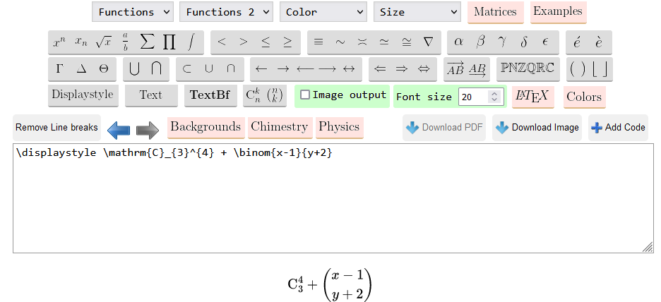
Formules, symboles, fonctions, etc.
Code LaTeX créé automatiquement
Résultat visuel de l’équation

Slide 9

Zotero ou Mendeley
Fichier de base de données: comprend toutes les références bibliographiques.
Formats BibTeX OU BibLaTeX
Fichier .bib
BibTeX BibLaTeX
LaTeX Packages: définit les commandes et donc les options pouvant être appelées dans le fichier .tex.
natbib
biblatex
Processing program (moteur de compilation): fait le lien entre le fichier .bib et le fichier .tex.
bibtex
biber
Commandes pour définir un style de citation, insérer une référence, créer une bibliographie, etc.
Commandes
Commandes

Slide 10
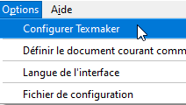
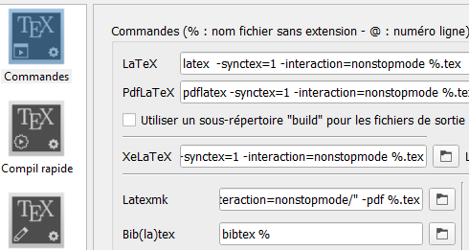

Slide 11


Slide 12


Slide 13



Slide 14


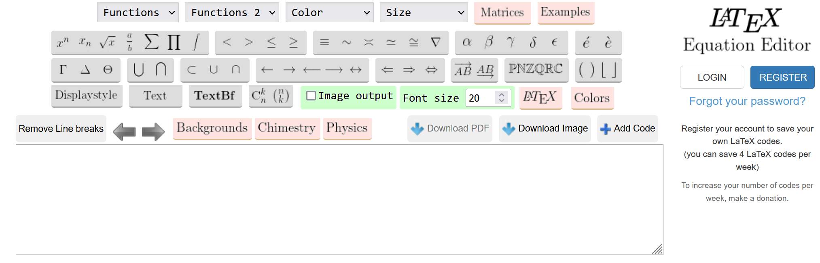

Slide 15
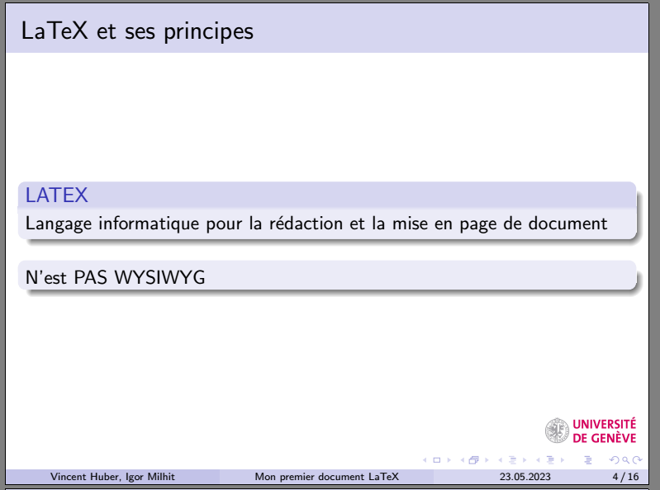

Slide 16
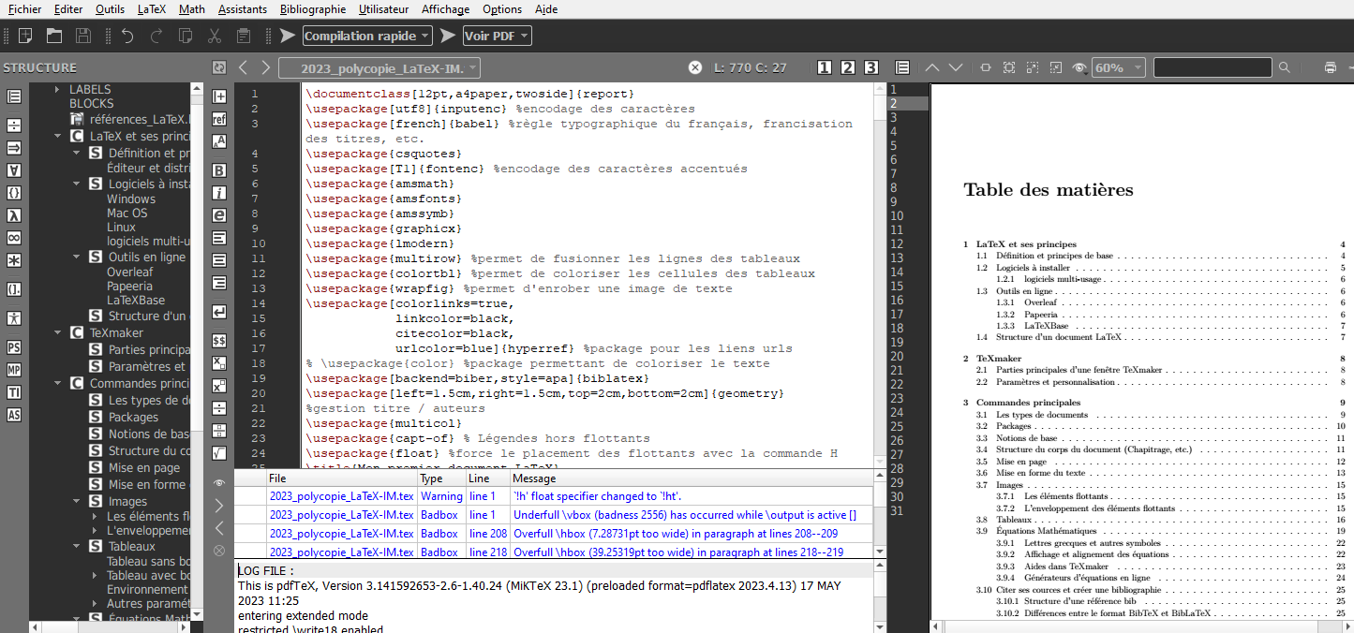
Options de TeXmaker
Aperçu du fichier compilé
Commandes LaTeX pré-formatées (images, tableaux, etc.)
Assistant création d’un document (classe, préférences…)
Compilation du document
Commandes mathématiques pré-formatées
Editeur LaTeX
Navigation et raccourcis de commandes
Rapport de compilation (erreurs en rouge)

Slide 17
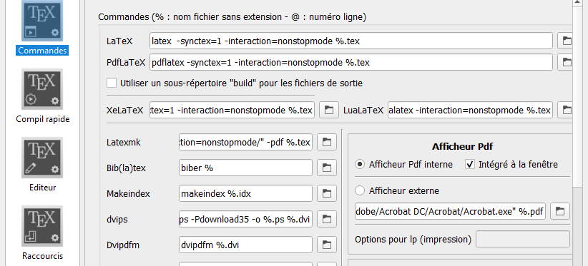
Configuration
Définir le processus de compilation
Préférences de l’éditeur LaTeX
Définir des raccourcis de commandes

Slide 18



